Slide 1


Herramientas computacionales para el diseño y modelación de cauces
Trazado de ejes y construcción del modelo 3D
Modelo de terreno con la geometría del canal sinuoso diseñado y cauces laterales
Info: baalkara@gmail.com
v.20250730

Slide 2
Objetivos
Crear las secciones de corte para la sección definida del cauce sinuoso.
Crear las leyes de corte y relleno para la sección del cauce sinuoso.
Crear el corredor para el cauce sinuoso.
Crear el modelo de terreno combinado valle y cauce sinuoso.

Slide 3
Herramientas computacionales requeridas
Autodesk AutoCAD ®.
Autodesk Civil ®3D.

Slide 4
Actividad 1: Copiar los ejes definidos para cauce principal y sus Offsets

Slide 5

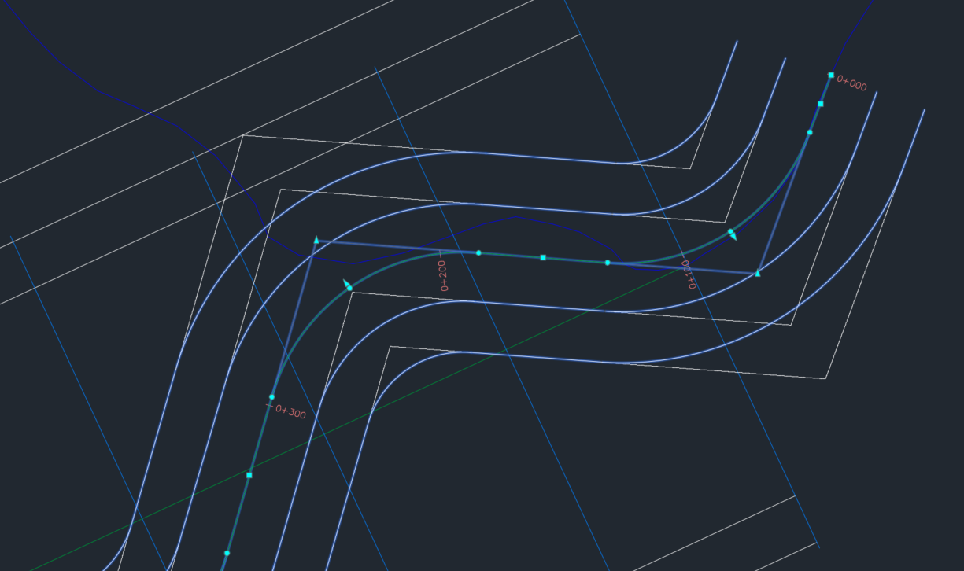
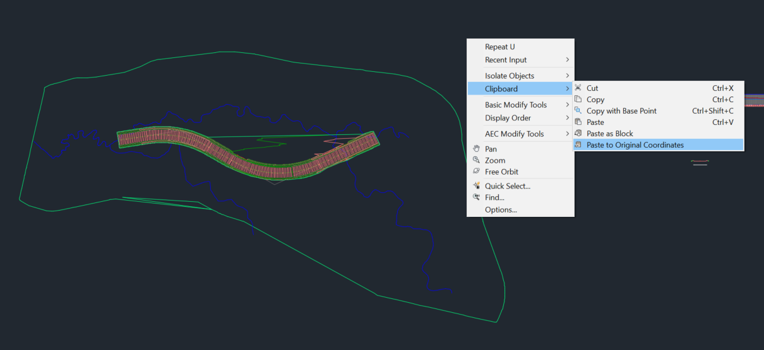

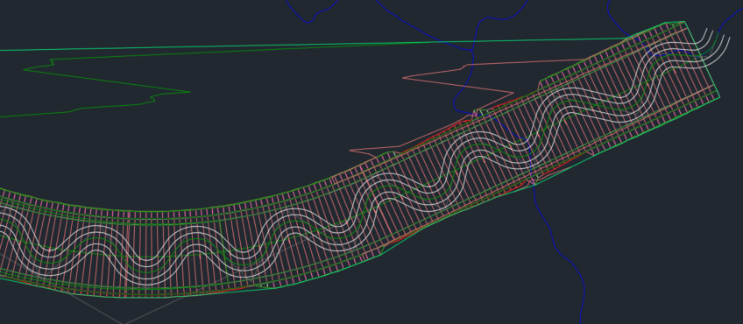
Actividad 1: Copiar los ejes definidos para cauce principal y sus Offsets
2. Copiar los ejes de centro y offset, del cauce sinuoso, desde el archivo donde se definió el trazado sinuoso.
1. Abrir el archivo /file/cad/civil/Civil3D_MDT_CorredorValle_v1.dwg donde se definió el corredor para el Valle suavizado, guardar como /file/cad/civil/Civil3D_MDT_CorredorValleRio_v1.dwg e importar los ejes principales para cauce sinuoso y sus respectivos ejes Offset desde el archivo /file/cad/civil/Civil3D_Ejes_v0.dwg.
3. Ejes copiados al MDT del corredor para el valle .

Slide 6
Actividad 2: Generar el perfil del terreno sobre el eje sinuoso

Slide 7
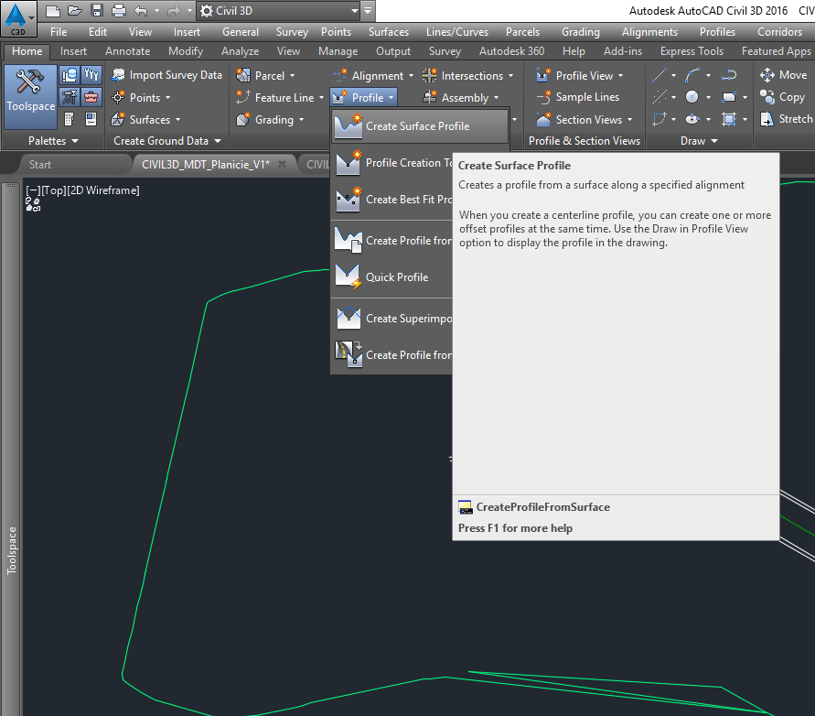
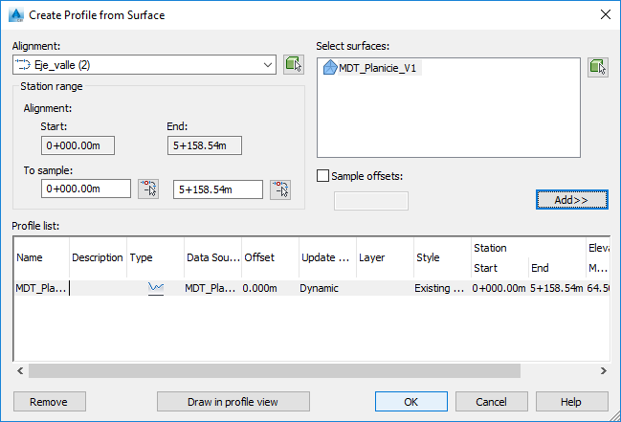
Actividad 2: Generar el perfil del terreno sobre el eje sinuoso
1. En la pestaña Profile seleccionar la opción generar Perfil y generar el perfil del terreno sobre el eje del sinuoso.
2. Definir el eje y el MDT sobre el cual se realizará el perfil.

Slide 8
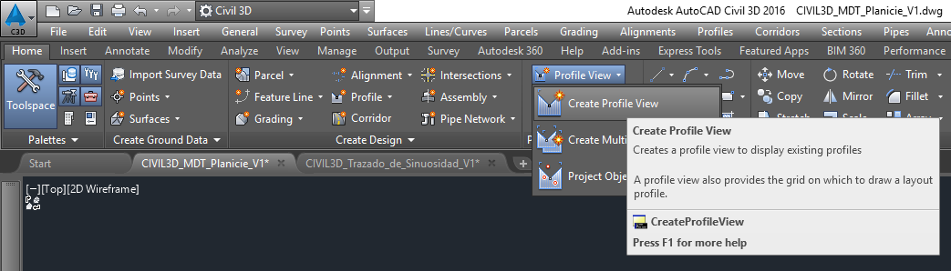
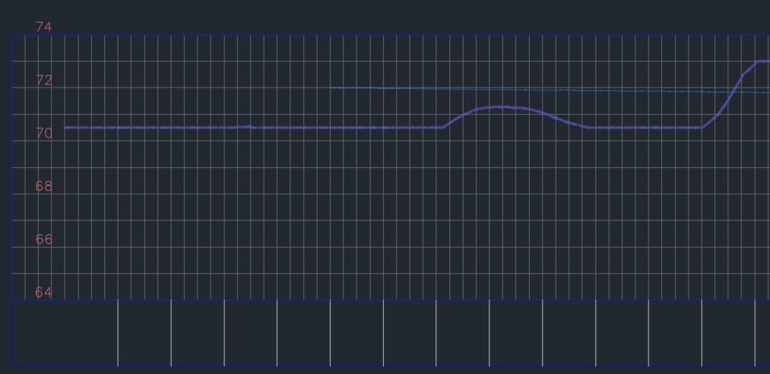
Actividad 2: Generar el perfil del terreno sobre el eje sinuoso
3. Dibujar el perfil generado con la opción Profile View.

Slide 9
Actividad 3: Localizar las cotas de inicio y fin del cauce sinuoso

Slide 10
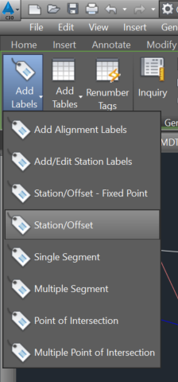
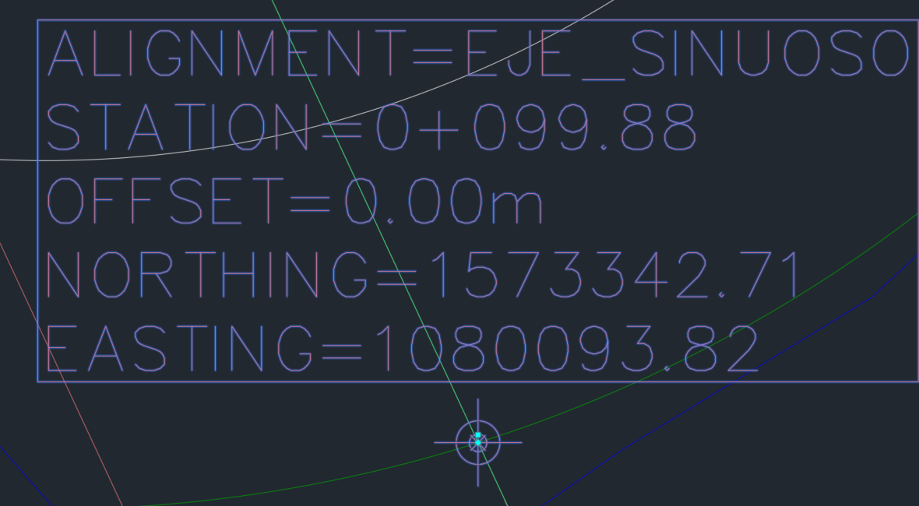
Actividad 3: Localizar las cotas de inicio y fin del cauce sinuoso
1. Se añaden las etiquetas estación elevación para definir las cotas de inicio y fin del cauce sinuoso, sobre el perfil, estas cotas se toman de la hoja de diseño donde se analizan las secciones de inicio y fin del realineamiento.
3. Se selecciona el alineamiento sinuoso y se añade la etiqueta con Add Labels:
2. Cotas de Inicio y Fin del Realineamiento (Cauce sinuoso).

Slide 11
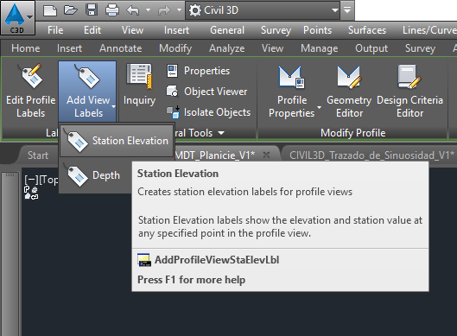
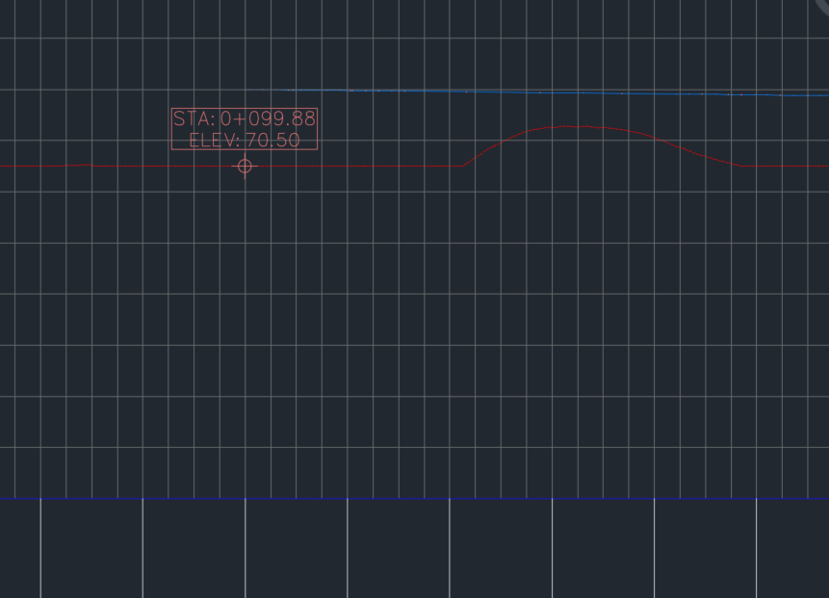
Actividad 3: Localizar las cotas de inicio y fin del cauce sinuoso
3. Se selecciona el perfil, en el menú desplegable que aparece se selecciona Add Labels para añadir la etiqueta de las cotas del fondo del canal:

Slide 12
Actividad 4: Trazar el fondo del cauce sinuoso en el perfil del cauce sinuoso

Slide 13
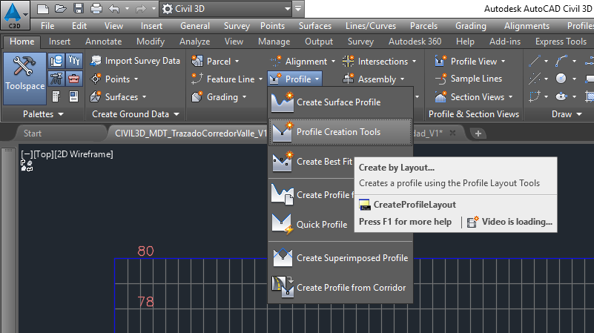

Actividad 4: Trazar el fondo del cauce sinuoso en el perfil del cauce sinuoso
1. Con los datos de cortas en el perfil se dibuja el fondo del cauce sinuoso con la herramienta dibujar perfil desde el menú home, profile, profile creation tools.
Esta herramienta funciona igual que la utilizada para el dibujo de alineamientos en planta pero aplicada a los perfiles, sirve para dibujar perfiles en un Profile View y es útil para trazar los fondos del canal.

Slide 14
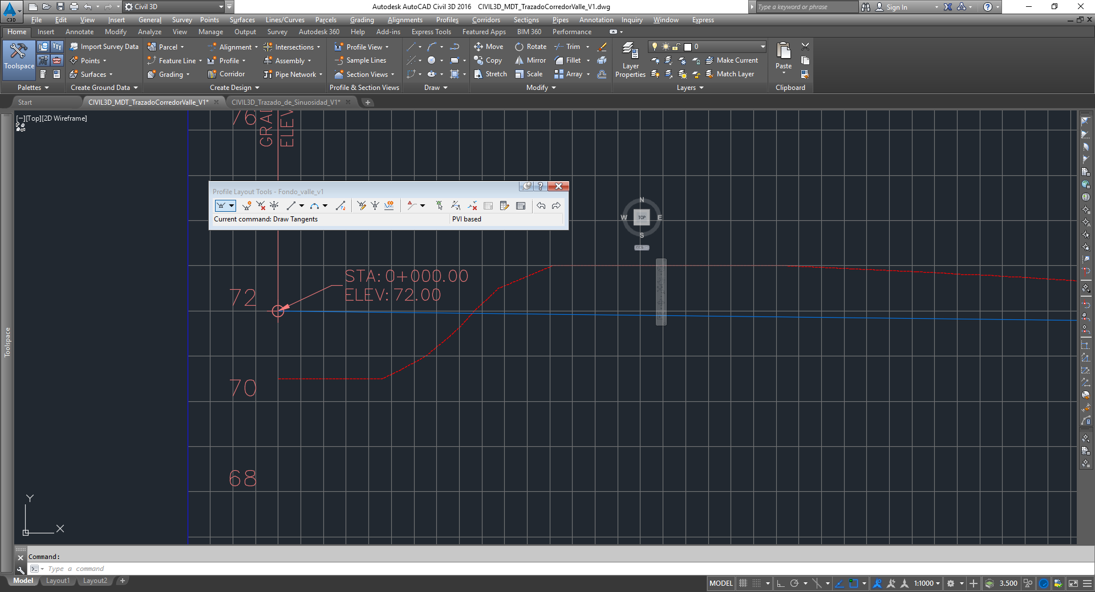
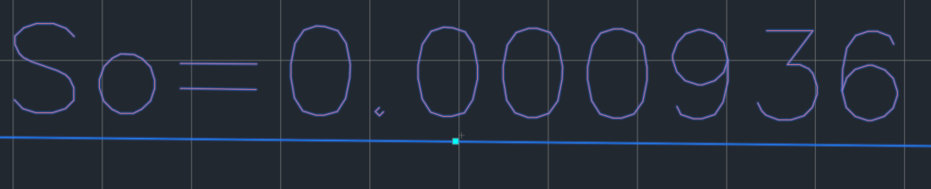
Actividad 4: Trazar el fondo del cauce sinuoso en el perfil del cauce sinuoso
2. Se dibuja el fondo del valle definido con los puntos de inicio y fin etiquetados anteriormente.
3. La línea Azul representa el Fondo del valle y es útil para poder trazar el corredor con la sección del valle. Verificar la pendiente del canal!! Crear un estilo para ver la pendiente como So=0.000000 m/m.

Slide 15
Actividad 5: Dibujar la sección definida para el cauce sinuoso, dibujo de la base

Slide 16
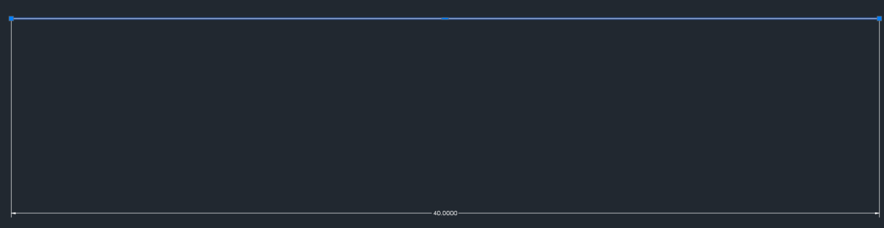
Actividad 5: Dibujar la sección definida para el cauce sinuoso, dibujo de la base
1. Se dibuja con una poli-línea continua la geometría del la sección definida para el cauce principal. Se deben tener en cuenta los taludes, alturas y anchos, todo en escala 1:1.
2. Esta sección es la superficie de corte del terreno para definir el corredor para el valle, asimismo, las condiciones límites de las zonas de corte y relleno. Es importante verificar todas las dimensiones.
40.0

Slide 17
Actividad 6: Crear “Sub-Assembly” y Assembly

Slide 18
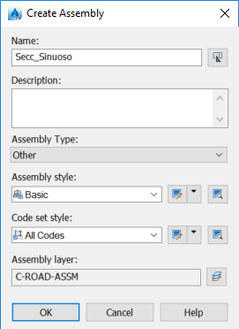
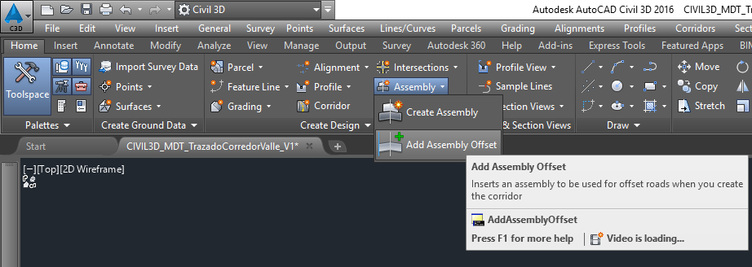
Actividad 6: Crear “Sub-Assembly” y Assembly
1. Un “assembly” es un elemento que define el eje de una sección típica (sub-Assembly) utilizada para cortar el terreno siguiendo un eje establecido, en este caso el fondo del valle. Para definir estos elementos debemos definir la geometría de la sección y crear el sub-Assembly y asignarlo a un Assembly.
2. En el menú home, create design, seleccionamos Assembly la nombramos como Secc_Valle_V1 .

Slide 19
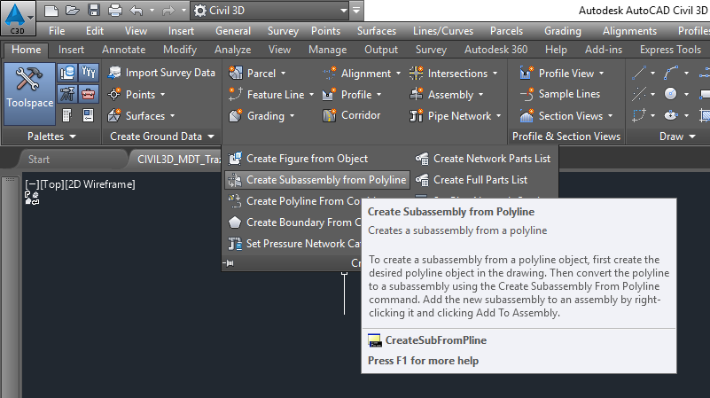
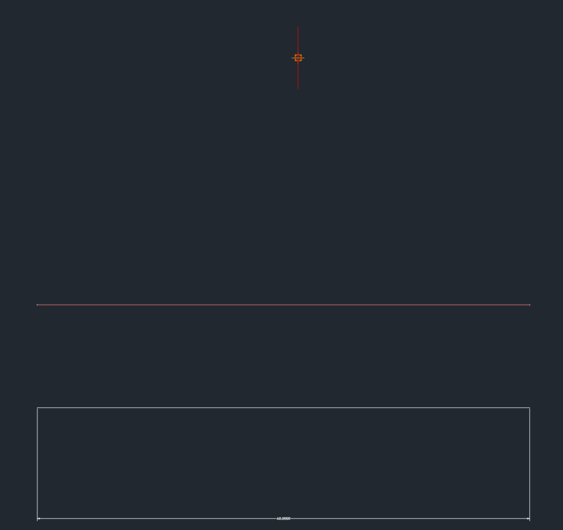
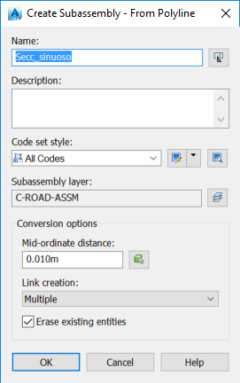
Actividad 6: Crear “Sub-Assembly” y Assembly
3. En el menú home, create design, seleccionamos el menú desplegable y seleccionamos la opción “Create Subassembly from a polyline”

Slide 20
Actividad 7: Definir los códigos, “Code” para la Sub_Assembly

Slide 21
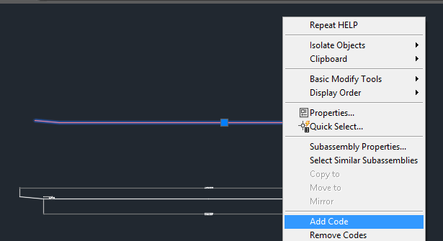
Actividad 7: Definir los códigos, “Code” para la Sub_Assembly
1. Los códigos permiten tener control sobre las líneas de corte que se van generando cuando la Sección trasversal se mueve y corta el modelo TIN sobre el Eje definido. Es importante definirlos para tener certeza en la generación de la superficie TIN a partir del corredor del valle.
Definición de puntos “Code” Para la sección de Valle
Nomenclatura:
Bsd: Base Superior Derecha
Bsi: Base Superior Izquierda
Tsd: Talud Superior Derecho
Tsi: Talud Superior Izquierdo
Tsi
Tsd
Sección Superior
Bsi
Bsd
Para asignar los códigos debe seleccionarse en primer lugar el elemento Sub-Assembly, luego presionar clic derecho y seleccionar Add Code, en la barra de comandos aparecen las diferentes opciones, se ingresa el nombre del código, seleccionar Point y finalmente asignar el código al punto correspondiente.

Slide 22
Actividad 8: Asignar Sub-Assembly a un Assembly

Slide 23
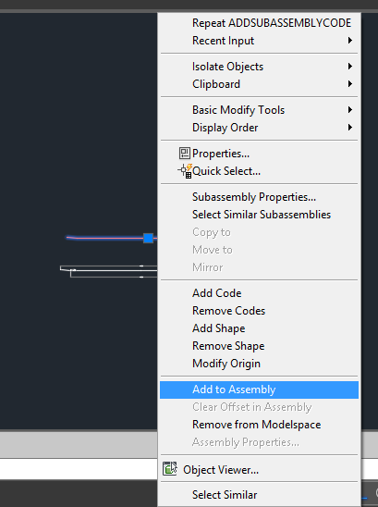
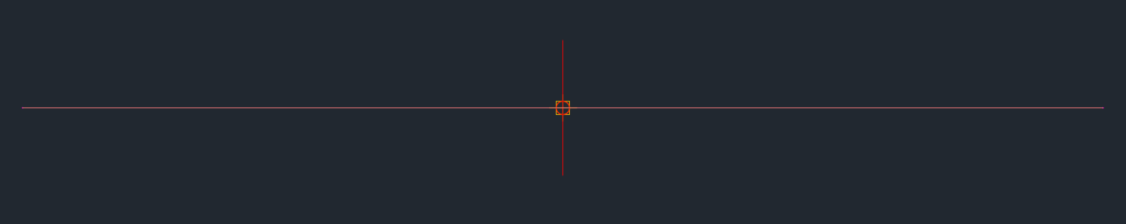
Actividad 8: Asignar Sub-Assembly a un Assembly
1. Seleccionar la Sub-assembly y con el botón derecho del mouse seleccionar “add to Assembly”

Slide 24
Actividad 9: Definición de los “Daylight” taludes para las leyes de corte y relleno

Slide 25
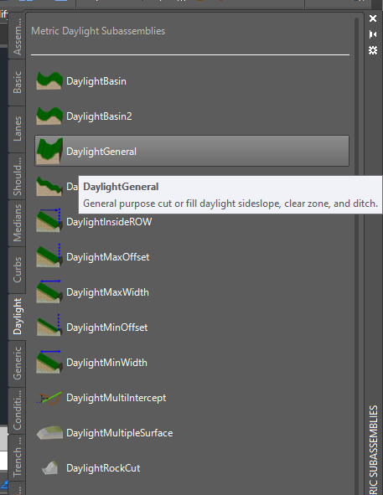
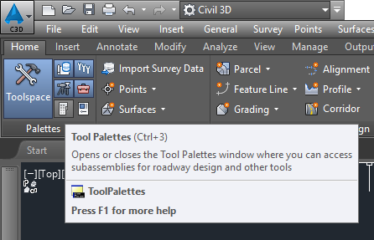
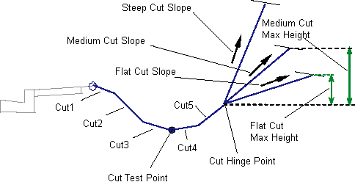
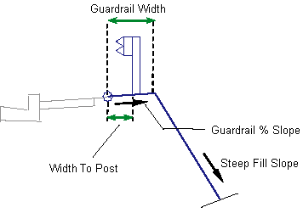
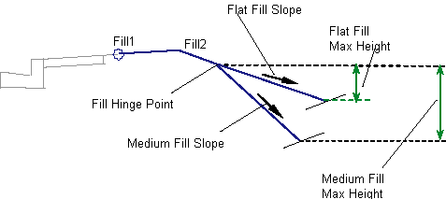
Actividad 9: Definición de los “Daylight” taludes para las leyes de corte y relleno
1. Los taludes se definen en este caso como “Daylight General” esta opción permite definir el talud de corte y relleno que llevará el canal. Con el fin de conservar la sección del canal el corte se debe realizar con el mismo talud de la sección, para el relleno se debe tener en cuenta si se desean colocar diques de protección y/o de paso. En este caso se dejará únicamente la opción de relleno a la superficie definida por el corredor del valle.
2. Desde el menú home se selecciona la barra de herramientas, en el sub menú “dayligth” seleccionamos el talud general.

Slide 26
Actividad 10: Generación del corredor para el cauce sinuoso

Slide 27
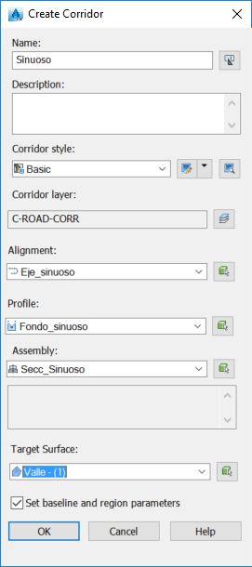
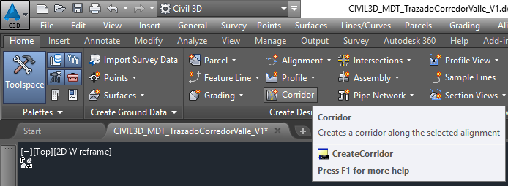
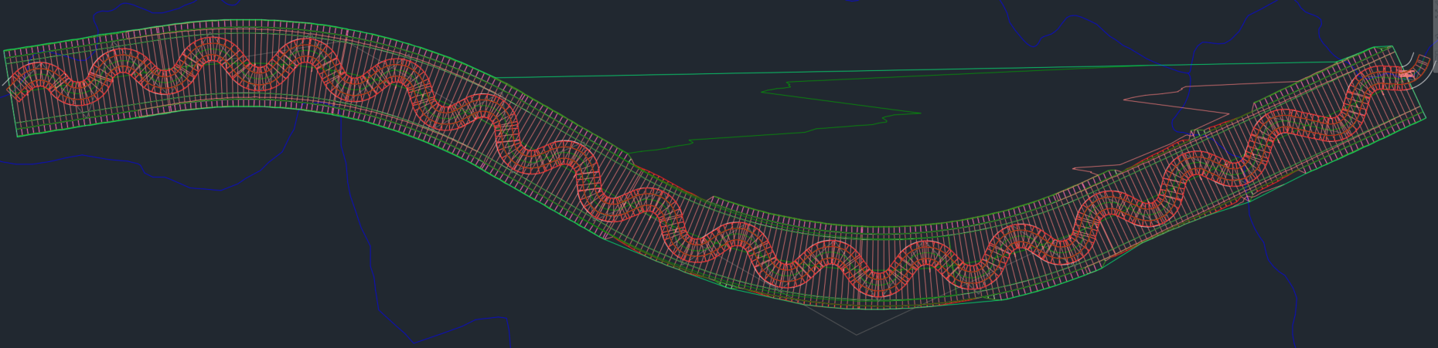
Actividad 10: Generación del corredor para el cauce sinuoso
La definición de corredor requiere de varios elementos: Una Superficie TIN, un alineamiento en planta, un Alineamiento en Perfil y una Sección transversal (puede tener varios elementos).
Nombre del corredor
Estilo del corredor
Alineamiento en Planta
Perfil del Fondo
Sección Transversal
Superficie para el Corte y Relleno

Slide 28
Contenido creado por: baalkara@gmail.com

